Slide 1
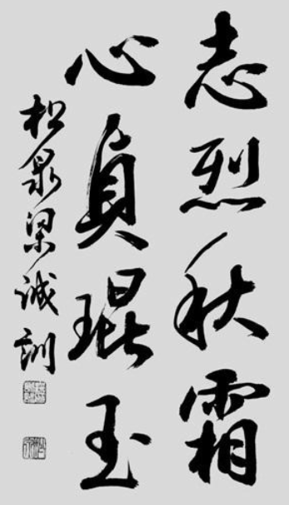
-동양의 조형 예술
-붓글씨
-중국 기원
-2009년, 유네스코 무형 문화유산 등재
-구성: 모필, 먹
-구분: 서체나 서품 등
서예(書)

